Slide 1
扩展 Microsoft Teams
Microsoft Teams 应用。
Microsoft Teams 中的 Webhook。
Microsoft Teams 中的选项卡。
Microsoft Teams 中的消息传递扩展。
Microsoft Teams 中的对话机器人。
Notes:
© Microsoft Corporation.保留所有权利。Microsoft 对本演示文稿中的信息不作任何明示、暗示或法定的保证。

Slide 2
Microsoft Teams 应用

Slide 3
Microsoft Teams 应用的组成部分
Microsoft Teams 应用包括三个主要组成部分：
Microsoft Teams 客户端（Web、桌面或移动）提供扩展点和与用户交互的 UI 元素。
Teams 应用包创建由用户安装的应用。
清单文件
图标
Web 服务由开发人员托管，提供支持应用的 API 和逻辑。
Notes:
Microsoft Teams 是 Office 365 中的团队协作中心
Teams 应用通过开发人员托管的 Web 服务来扩展 Teams 客户端（Web、移动和桌面）。
Teams 应用清单是一个文本文件，其中包含向用户呈现应用所需的元数据。清单可定义用户体验。
请注意，Microsoft Teams 平台不是托管服务；支持应用的 Web 服务必须由你托管，并由 HTTPS 通过 Internet 访问。
同样重要的是，请牢记，你在 Microsoft Teams 应用中公开的任何功能都可以通过互联网公开使用，除非你采取额外的步骤来保护它。如果要针对机密或受保护信息设置访问权限，需要确保你的服务至少对连接到应用的终结点进行身份验证，或者对用户进行身份验证。

Slide 4
Microsoft Teams 平台用户体验元素
Microsoft Teams 平台为应用提供了灵活的 UI 元素。
Microsoft Teams 平台元素：
卡片和操作卡。
任务模块。
深层链接。
Web 内容页面。
Notes:
你可使用 Teams UI/UX 元素创建 Teams 客户端的丰富原生体验。
卡片是一种 UI 容器，用于显示短小的相关信息。卡片可以包含按钮，触发卡片操作。
对于需要数据输入的工作流，任务模块可以简化用户体验。在感知 Teams 的弹出窗口中收集输入。
深层链接：你可以在 Teams 中创建实体的深层链接。通常，它用于在选项卡中创建可导航到内容和信息的链接。
你可以将托管的网页嵌入选项卡或任务模块，作为 Web 内容页面。

Slide 5
Teams 客户端中的可扩展点
Microsoft Teams 客户端中有多个可扩展的位置，支持用户与该应用互动。
扩展 Teams 客户端的选项：
团队、频道和群聊
个人应用
消息
Notes:
根据使用情境，你可以选择专注于单个扩展点或组合多个扩展点。
团队、频道和群聊可以通过对话机器人、可配置选项卡、Webhook 和连接器进行扩展。
个人应用可以通过对话机器人和个人选项卡进行扩展。
消息传递扩展使用户能够通过消息撰写区域中的按钮和表单、命令框或直接在消息中与你的 Web 服务互动。你的应用的响应方式包括：向用户显示表单来收集更多信息，发送对原始消息的回复或直接向用户发送消息。

Slide 6
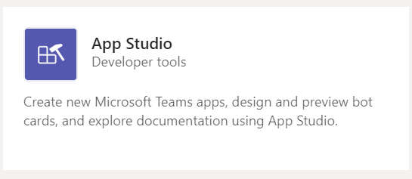
用于 Microsoft Teams 应用开发的 App Studio
App Studio 可简化为 Teams 应用创建清单和程序包的过程。
可以使用 App Studio：
创建和编辑应用清单
设计和预览卡片
查找文档
访问 React 控件库中的 UI 控件
Notes:
你可以在 Teams 商店中找到并安装 App Studio。
React 控件库未来将弃用。请考虑使用 Fluent-UI React 控件作为替代方案（之前称为 Stardust UI）。

Slide 7
用于分发 Teams 应用的选项
有三种分发 Microsoft Teams 应用的选项。
直接共享应用程序包。
将应用发布到组织应用目录。
将应用发布到公共 App Store。
Microsoft Teams 中的所有应用安装都是特定于上下文的
Notes:
如果应用面向特定受众，直接分享应用程序包非常有用。
如果应用适用于特定组织，租户管理员可以将应用上传到组织的应用目录。
如果应用面向所有 Teams 用户，则可在公共应用商店中提交应用，进行发布。这会涉及审查过程。
由于 Teams 中的所有应用安装都是特定于上下文的，因此可能不会为所有用户安装整个应用。

Slide 8
演示
了解 Microsoft Teams 应用的组成部分
Notes:
演示资源位于：https://microsoft.sharepoint.com/:w:/t/MOCtoBaselineevents/ERFDociiWvdAul1JL-70NPYB17RNkC-tZv6W_EWtpTSa9Q?e=p2gMgT

Slide 9
Microsoft Teams 中的 Webhook

Slide 10
Microsoft Teams 中的 Webhook 和连接器
传出和传入 Webhook 均允许开发人员将 Web 服务连接到 Microsoft Teams 中的频道和团队。
传出 Webhook 支持用户将文本消息从频道发送到开发人员的 Web 服务，而无需使用 Microsoft Bot Framework。
传入 Webhook 作为一种连接器，支持用户订阅并接收开发人员的 Web 服务发送的通知和消息。
Notes:
Webhook 允许你将 Web 服务与 Microsoft Teams 中的频道和团队连接。

Slide 11
Microsoft Teams 中的传出 Webhook
传出 Webhook 将数据从 Teams 发布到能够接受 JSON 负载的任何选定服务。将传出 Webhook 添加到团队后，它的作用类似于机器人， 使用 @mention 在频道中侦听消息，向外部 Web 服务发送通知， 并使用包含卡片和图像的富消息进行响应。
主要功能：
界定范围的配置。
被动消息传递。
标准 HTTP 消息交换。
Teams API 支持方法。
限制。

Slide 12
Microsoft Teams 中的传入 Webhook
传入 Webhook 充当连接器，为外部应用提供在团队频道中共享内容的简单方法。它们可用于跟踪和通知。
对于你要发布的消息（通常为卡片格式），Teams 可提供唯一 URL，你可以向该 URL 发送 JSON 负载。
主要功能：
界定范围的配置。
保护资源定义。
可操作邮件传递支持。
独立的 HTTPS 消息传递支持。
Markdown 支持。

Slide 13
演示
使用 Microsoft Teams 中的 Webhook
Notes:
演示资源位于：https://microsoft.sharepoint.com/:w:/t/MOCtoBaselineevents/Eb8M3kJioo5Fh3S0ON6Co20BOrpUwOCderLEhj4uOm1azA?e=R2ca0d

Slide 14
Microsoft Teams 中的选项卡

Slide 15
什么是 Teams 中的选项卡？
在 Microsoft Teams 中，选项卡显示丰富的交互式 Web 内容。开发人员可以创建两种类型的选项卡 - 静态选项卡和可配置选项卡。
静态选项卡可为用户分别提供内容。
可配置选项卡为整个团队提供单一类型的内容。
选项卡范围：
团队（团队范围）
群聊（群聊范围）
个人（个人范围）
选项卡和浏览器之间的区别。
Notes:
选项卡是显示交互式内容的页面。

Slide 16

静态选项卡
静态选项卡是在你的清单中直接声明的内容页面，它与可配置选项卡不同，不需要配置页面。
创建选项卡内容。
移动客户端上的静态选项卡。

Slide 17
可配置选项卡
可配置选项卡是频道的一部分，并向团队提供信息类型。
可配置选项卡范围。
创建可配置选项卡涉及以下内容：
创建配置页面：对于可配置选项卡，你必须提供一个配置页面来显示选项和收集信息，使用户可以自定义选项卡中的内容和使用选项卡的体验。在添加选项卡后，你还可以允许用户更新或删除选项卡。
创建内容页面：内容页面是由你托管的 HTML 页面。你还可以为用户提供一个页面，指明当用户删除选项卡时如何处理内容。

Slide 18
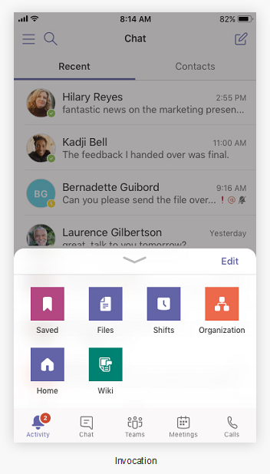
移动设备上的选项卡
在移动客户端上提供组和频道选项卡。
开发人员提供移动支持的注意事项：
在移动客户端上进行测试。
响应式设计。
身份验证。
低带宽和间歇式连接。
移动设计注意事项。
移动设备上的选项卡（包含机器人）。
UI 组件。
Notes:
你的 contentUrl 将被加载到移动 Teams 客户端。
对于频道/组选项卡，用户仍然可以通过 websiteUrl 在单独的浏览器中打开你的选项卡，但你的 contentUrl 将首先加载。
如果选项卡使用身份验证，则必须将 Teams JavaScript SDK 升级到 1.4.1 或更高版本，否则身份验证将失败。
自定义选项卡可以是频道、群聊或个人应用（包含静态选项卡和/或一对一机器人的应用）的一部分。
个人应用在移动客户端上的应用抽屉中提供。这种应用只能从桌面或 Web 客户端安装，可能最多需要 24 小时才能显示在移动客户端上。
移动客户端上也提供组和频道选项卡。使用 websiteUrl 在浏览器窗口中启动你的选项卡。但也可以通过单击选项卡旁边的 ... 溢出菜单并选择“打开”，使用你的 contentUrl 在 Teams 移动客户端中加载选项卡。

Slide 19
演示
在 Microsoft Teams 中创建选项卡
Notes:
演示资源位于：https://microsoft.sharepoint.com/:w:/t/MOCtoBaselineevents/EdLjY3x6rdJAowOLVrPYkgEB7_cUK7V8Gf3csBwa1DMXxQ?e=bIemI1

Slide 20
Microsoft Teams 中的消息传递扩展

Slide 21
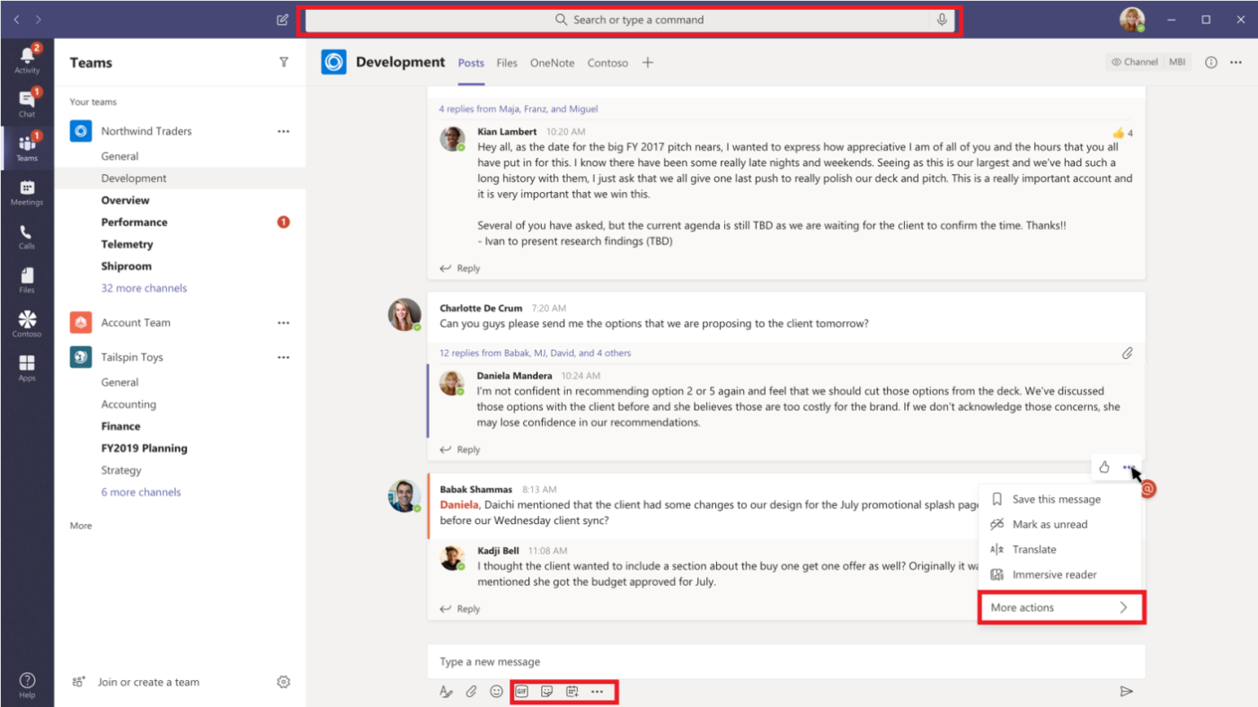
Teams 的消息传递扩展是什么？
消息传递扩展支持用户查询服务、 获得信息，以及将信息发布到服务中。
在外部系统中，用户可以从撰写消息区域、 命令框或直接从消息中搜索或启动操作。
然后，开发人员可以将交互结果发送回 Microsoft Teams 客户端（通常以富格式卡片的形式）。
搜索命令调用位置。
操作命令调用位置。
Notes:
消息传递扩展支持用户查询服务、获得信息，以及将信息发布到服务中。

Slide 22
创建消息传递扩展的概述
创建消息传递扩展的步骤：
1. 准备开发环境。
2. 创建和部署 Web 服务（使用 ngrok 等隧道服务在本地运行。）
3. 使用 Bot Framework 注册 Web 服务。
4. 创建 web 应用程序包。
5. 将程序包上传到 Microsoft Teams。
在应用清单中定义消息传递扩展。
注册 Bot Framework。

Slide 23
基于搜索的消息传递扩展
创建基于搜索的消息传递扩展包括：在应用清单中定义消息传递扩展的命令，并设置服务以接收和响应查询。
定义基于搜索的消息传递扩展命令。
接收查询。
响应查询。

Slide 24
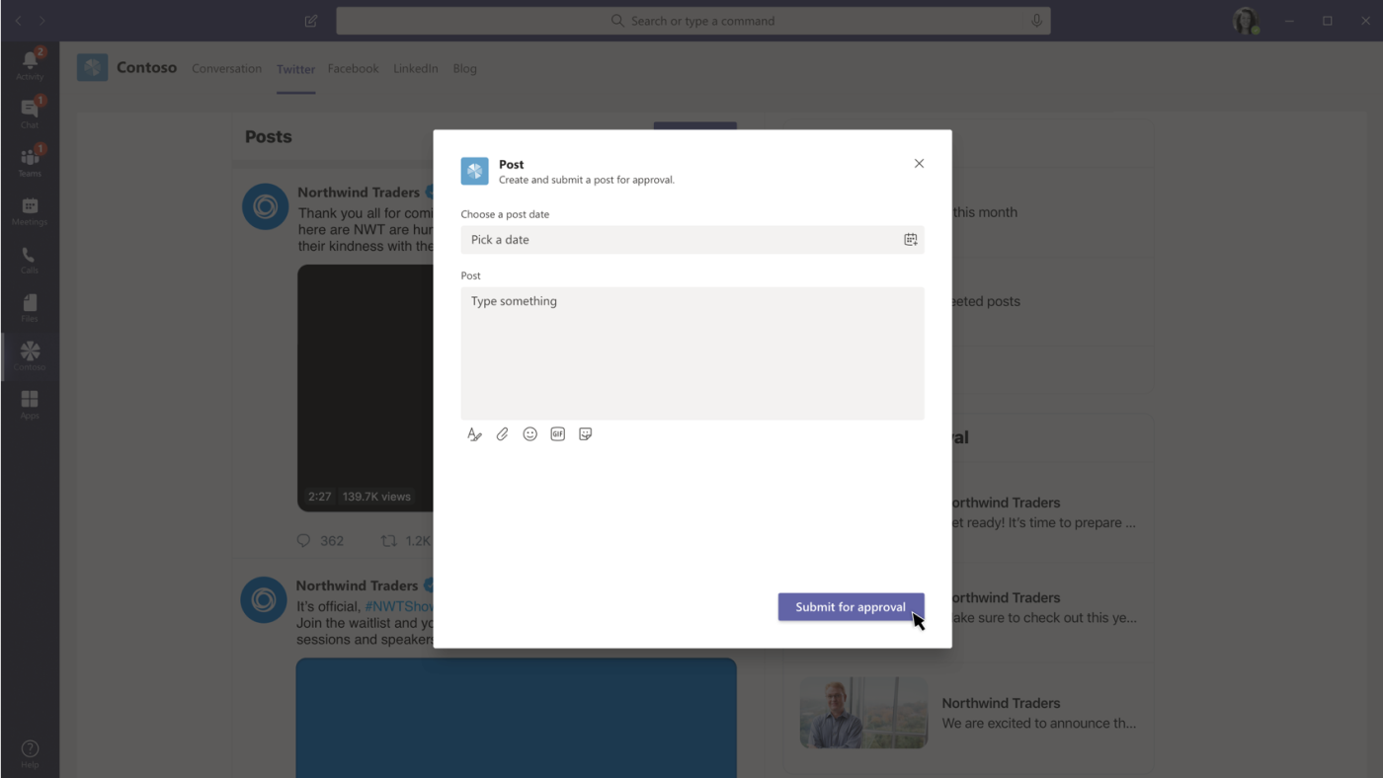
基于操作的消息传递扩展
操作命令允许开发人员为用户提供模式弹出窗口，以收集或显示信息。
定义基于操作的消息传递 扩展。
创建和发送任务模块。
响应提交操作。

Slide 25
演示
了解 Microsoft Teams 中的消息传递扩展
Notes:
演示资源位于：https://microsoft.sharepoint.com/:w:/t/MOCtoBaselineevents/EbSyzOo8NcNAoNsgw5n4VH0BSonSRR2CcogDOcbwNJ7mlw?e=l6EeHS

Slide 26
Microsoft Teams 中的对话机器人
Notes:
© Microsoft Corporation.保留所有权利。Microsoft 对本演示文稿中的信息不作任何明示、暗示或法定的保证。

Slide 27
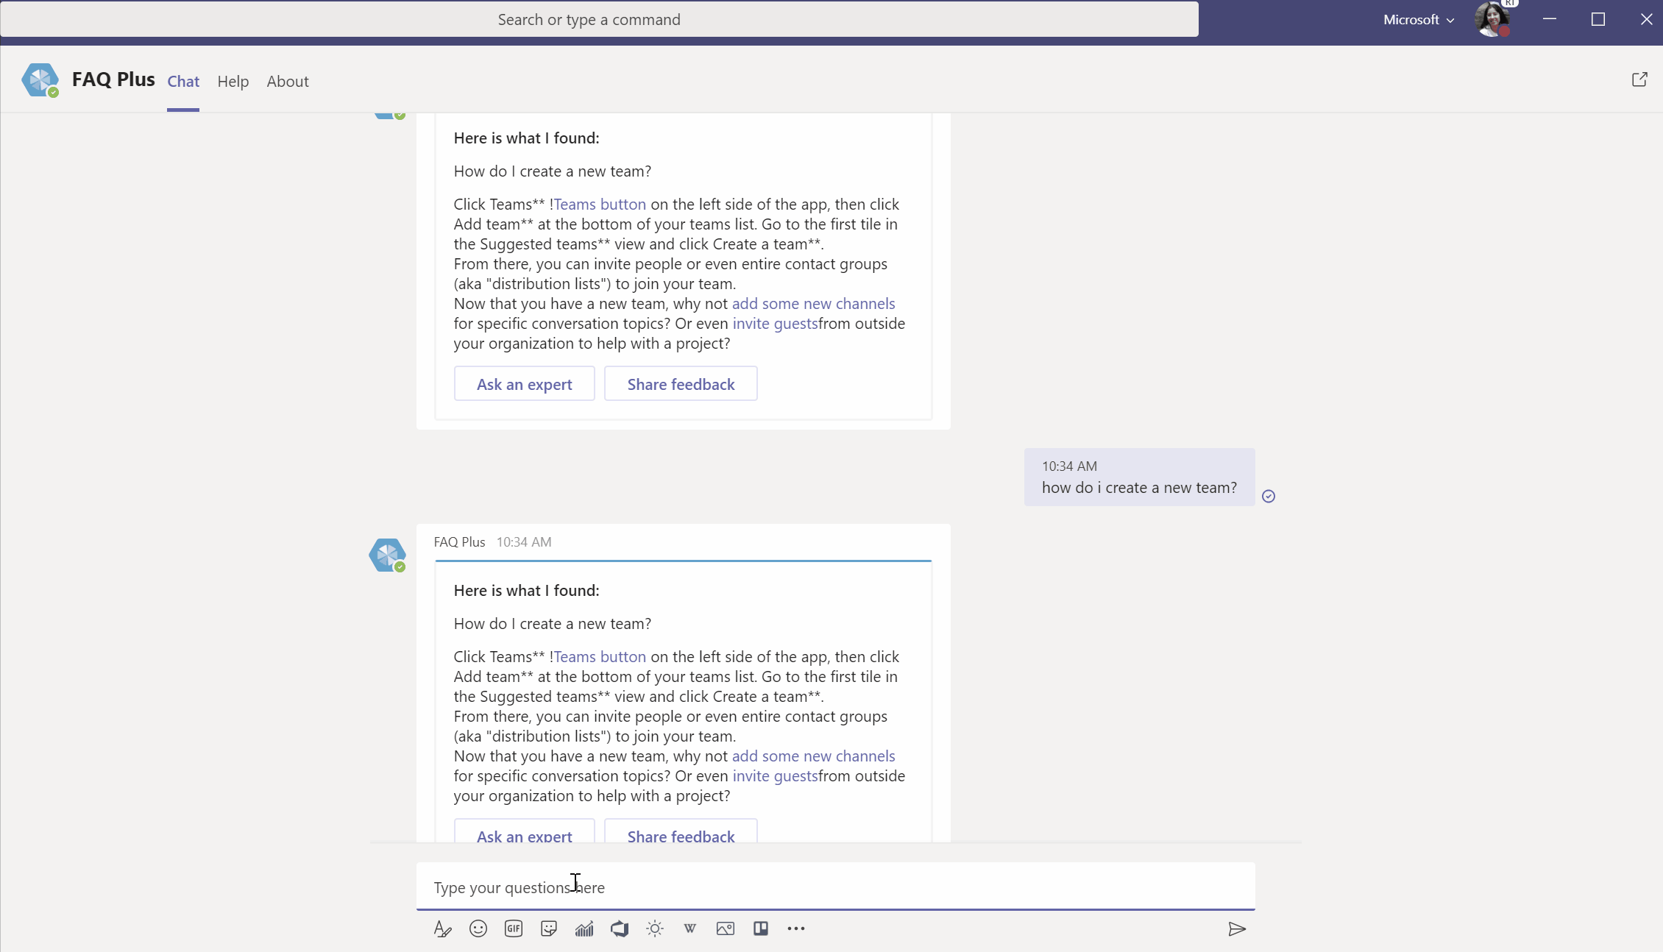
Teams 中的机器人概述
机器人是以对话方式与用户进行交互的应用。
用户可以输入文本或图形，或使用语音。
用户和机器人之间的每次交互都会生成一个活动对象。
Bot Framework Service 在用户频道和机器人之间发送活动对象。
Notes:
开发人员可使用对话机器人向用户提供聊天功能，开发人员可以创建几种类型的聊天，例如超过两人的群聊，或单个用户和机器人之间的聊天。

Slide 28
Teams 中的机器人概述
Teams 应用中的对话机器人支持用户通过文本、交互式卡片和任务模块与 Web 服务进行交互。
对话类型：
在频道中。
在群聊中。
在一对一聊天中。
Teams 应用机器人场景。

Slide 29
机器人对话基本原理
基本对话通过 Bot Framework 连接器处理，Bot Framework 连接器是一个 REST API，使机器人能够与 Teams 和其他频道进行通信。
消息内容。
接收消息。
发送消息。

Slide 30
Teams 与 Power Platform

Slide 31














Power Platform 可以加快开发 Teams 的自定义工具
今天讨论的重点
Microsoft Teams 作为平台
现成应用
低代码应用和工作流
(Power Platform)
需要在技术方面付出的努力
高代码
自定义 解决方案
部门工具
员工资源
流程和工作流
支持和信息
Notes:
© Microsoft Corporation.保留所有权利。Microsoft 对本演示文稿中的信息不作任何明示、暗示或法定的保证。

Slide 32
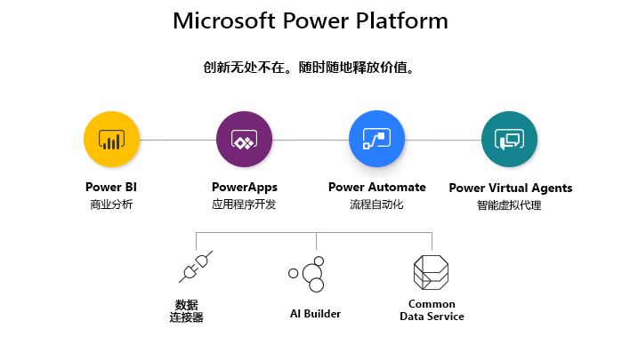
Power Platform 简介
Notes:
Microsoft 的 Power Platform 使用户能够创建解决方案，加快业务发展，由四个关键产品组成：
Power Apps
Power Automate
Power BI
Power Virtual Agents
本课程概述了 Power Platform 产品，可让你了解它们如何配合使用。
每种产品都将在接下来的课程中详细介绍。

Slide 33
Power Apps 概述

Slide 34

Power Apps 简介
Microsoft Power Apps 是一项服务，可帮助你构建在浏览器或手机、平板电脑上运行的业务应用，而且不要求具备编码经验。
有三种类型的 Power Apps：
画布应用
模型驱动型应用
门户
在本课程中，我们将探讨如何创建画布应用

Slide 35
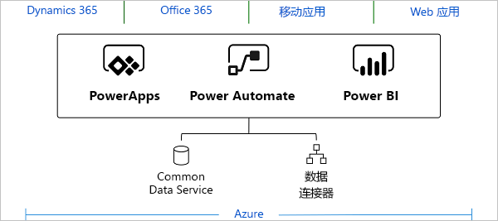
将 Power Apps 与数据连接
连接器可充当数据源与 Power App（或 Power Automate 中的工作流）之间的桥梁，允许信息来回传输。
Power Apps 支持超过 275 个连接器，适用于热门服务和本地数据源，包括 SharePoint、SQL Server、Office 365、Salesforce 和 Twitter。
与本地数据源（如本地 SharePoint 服务）的连接需要使用本地数据网关。
当应用或工作流创建了与数据源的连接时，连接器通常需要某种形式的身份验证。
Common Data Service 是一种数据源，支持你安全地存储和管理业务应用程序所用的数据。

Slide 36
创建画布 Power App
可通过三种方法开始创建画布 Power App：
从头开始
从模板开始
从数据开始
使用空白画布开始创建时，应用创建者向应用添加数据源的方式可以是：使用连接器（例如使用 SharePoint 连接器）连接到数据源，或选择所需的 CDS 实体。
控件是应用程序的用户界面元素，可以配置外观和行为属性。应用创建者通过添加控件来构建画布应用。 控件可能与数据源关联。
保存画布应用的更改时，将自动向应用创建者和有权编辑该应用的任何其他人发布更改。
当应用创建者完成更改时，必须明确发布更改，向共享该应用的每个人提供这些更改。
应用发布后，应用创建者可以指定组织中的哪些用户可以运行该应用，哪些用户可以修改甚至重新共享该 应用。
Notes:
演示如何启动应用，并展示 Power Apps Studio 中的三个窗格。

Slide 37
运行 Power App
运行 Power App 的过程因应用类型而异。
画布应用可以在移动设备、SharePoint Online 和 Microsoft Teams 上运行。
应用创建者如果属于 Microsoft 合作伙伴网络，可使用 AppSource.com 和 Power Apps 体验版解决方案与客户共享画布应用，生成业务的销售线索。
模型驱动的应用在使用 Dynamics 365 移动应用的移动设备上运行（Power Apps 移动应用不能用于运行模型驱动的应用）。
如果用户未安装适用于手机和平板电脑的 Dynamics 365 应用，也可以在平板电脑上的 Web 浏览器中运行该应用，只要设备具有足够高的屏幕分辨率即可。
Notes:
演示如何启动应用，并展示 Power Apps Studio 中的三个窗格。

Slide 38
演示
从 SharePoint 数据源创建 Power App
Notes:
先决条件：创建 SharePoint Online 列表
任务 1：查看服务台请求列表
任务 2：创建 Power App
任务 3：查看 Power App Studio（可选）
任务 4：自定义应用（可选）
任务 5：将工单系统应用添加到 Microsoft Teams
任务 6：从移动设备运行应用（可选）
还可展示可点击的 Teams 和 Power Platform 演示，展示 Teams 中的 Power App，而不是展示如何构建应用。

Slide 39
Power Automate 概述

Slide 40

Power Automate 简介
Microsoft Power Automate 是一种在线工作流服务，通过在最常见的应用和服务中实现工作流自动化，使组织能够更智能、更高效地工作。工作流示例包括：
即时响应高优先级的通知或电子邮件
捕获、跟踪和跟进新的销售线索
将文件从一项服务复制到另一项服务
收集有关业务的数据，并与团队共享这些信息
审批工作流自动化
你可以在 Power Automate 中创建以下类型的流：
自动化流
即时流
计划流
业务流程流
UI 流
Notes:
提及 Power Automate 以前称为 Microsoft Flow。一些学员可能已熟悉 Flow，并想知道它与 Power Automate 有何关系。
Power Automate 为构建工作流和流程自动化提供了一个低代码平台。
在本课程中，你将学到如何使用 Power Automate 构建可满足业务需求并与业务数据交互的工作流。
你还将了解如何管理 Power Automate。

Slide 41
连接流与数据
Power Automate 与 Power Apps 的相似之处在于，它使用连接器充当数据源与工作流之间的桥梁。
连接器可以是公共的或自定义的。
连接器使触发器和操作可供流使用。
触发器供流使用，可开始执行工作流。
操作供流使用，可在执行期间执行一组定义的操作。
流中较常用的一些触发器包括：
创建项目时
创建或修改项目时
删除项目时
流中较常用的一些操作包括：
添加一个附件
复制一个文件
签入文件
签出文件

Slide 42
创建流
可通过三种方法开始创建流：
从头开始
从模板开始
从连接器开始
Power Automate Designer 是一款功能丰富的工具，使用户能够配置流逻辑的每个细节。
创建流时可使用以下元素：
触发器
操作
动态内容
速览代码
函数
高级功能
流检查器可检查流中的任何错误或警告，并调出发生错误或警告的操作。

Slide 43
运行流
如果保存流时没有错误，它就处于活动状态，并且可以在满足触发条件时运行。
手动触发后，按钮（即时）流可运行。
流可以安排在出现触发条件时运行，按“运行”按钮也可立即运行。
流可与其他用户共享，他们可作为共同所有者或仅运行。
如果用户将另一用户或组添加为流的所有者，该流将成为团队流（仅显示在“团队”流中）。流的共同所有者还可以使用已存在的连接修改流。
对于手动触发流（按钮流），仅运行共享是一个选项。作为流的共享对象的用户只能运行流，用户无法编辑流。
流可以从以下来源运行：
共享包含 SharePoint 列表的流时，可以在 SharePoint 中执行该流。
用户可以在 Microsoft Teams 中创建、管理和运行流。
可以从 Power Automate 手机应用中创建、管理和运行 Power Automate 流。

Slide 44
演示
使用 Power Automate 创建流
创建 Power Automate 流
为 Power Automate 流指定另一所有者（可选）
Notes:
还可展示可点击的 Teams 和 Power Platform 演示，展示 Power Automate 流到达 Teams 的审批通知，而不是展示如何构建流。

